Slide 1


Gestion de bibliothèque
Présentation de l’application

Slide 2
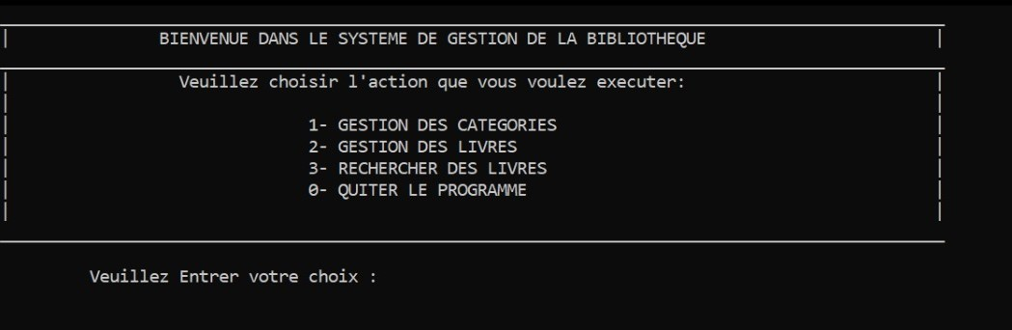

Parties Principales
Gestions des catégories
Gestion des livres
Rechercher des livres
0-Quitter le programme

Slide 3
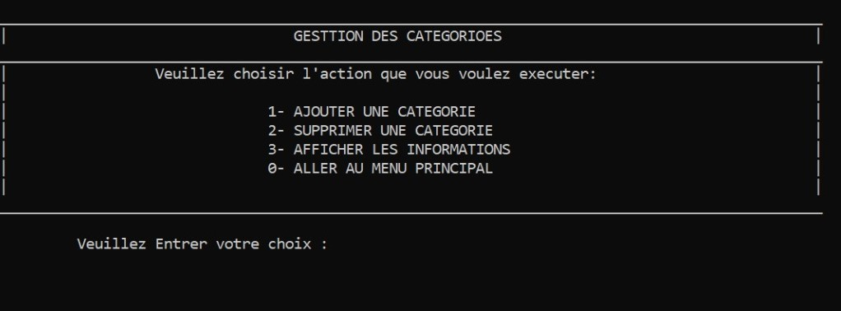
Gestion des catégories
Fonctionnement :
1
Ajouter une catégorie.
2
Supprimer une catégorie
3
Afficher les informations
0
Aller au menu principale

Slide 4

1-Ajouter une catégorie
Fonctionnement
Veuillez entrer la nouvelle Catégorie:
L’entrer de la nouvelle catégorie va permettre
De crée de nouvelle catégorie.
Après validation ,une message de confirmation sera afficher.
Pour plus d’utilisation vous pouvez revenir à la ligne en entrant 0.
Merci

Slide 5
2-Supprimer une catégorie
Fonctionnement:
Veuillez entrer le nom de la catégorie à supprimer:
-Si cette catégorie existe, une message de confirmation de suppression de la catégorie sera afficher.
-Sinon un message notifiant que le nom de catégorie entrer n’existe pas.
Nb: Ici la catégorie Fiction existe déjà
Nb: La catégorie Jeux n’existe pas

Slide 6
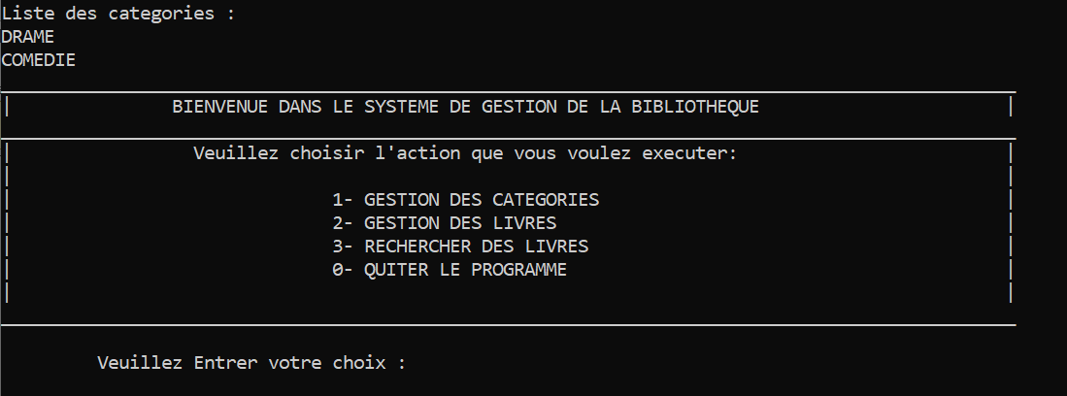
3-Afficher les informations
Choisir l’option afficher demande l’affichage de toutes les catégories existantes
NB:DRAME && COMEDIE sont les deux catégories qui existe dans notre répertoire.
Après l’affichage nous revenons sur le menu afin de permettre a l’utilisateur d’effectuer d’autre tâches.

Slide 7
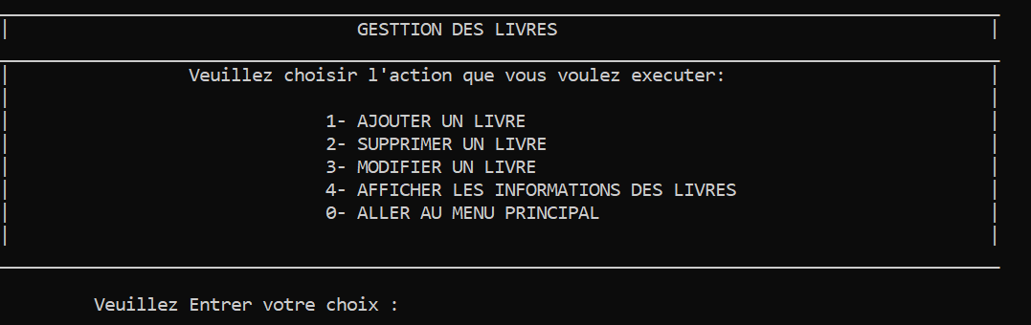
Gestion des livres
La gestion des livres offrent 5 options d’entrée:
1
Ajouter un livre
2
Supprimer un livre
3
Modifier un livre
4
Afficher les informations des livres
0
Aller au menu
Nb: Veuillez entrer votre choix

Slide 8
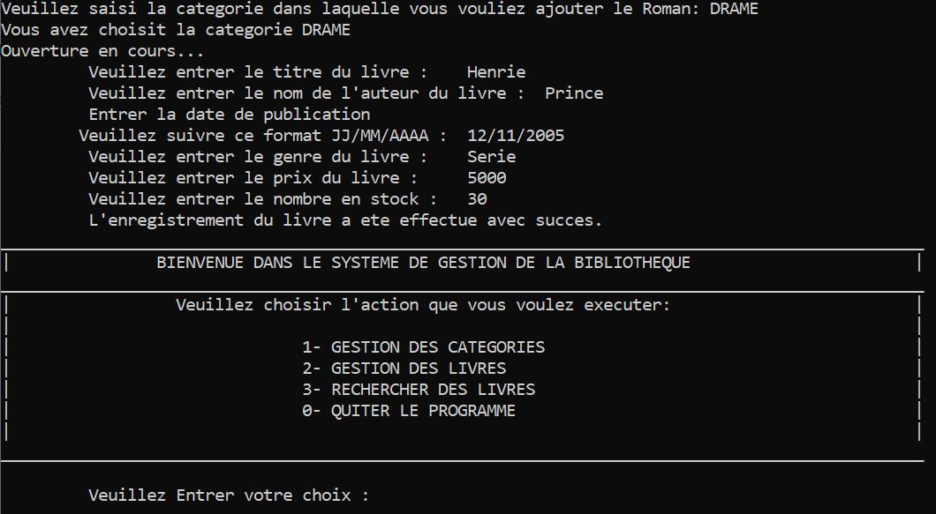
1-Ajouter un livre
Pour ajouter un livre dans votre répertoire ,vous devriez suivre les instruction suivante:
-Entrer d’abord la catégorie du livre(Assurez-vous d’entrer une catégorie existante)
-Entrer ensuite le titre du livre:( ex: Henri)
-Entrer les nom de l’auteur: (ex: Prince)
-La date de publication:(ex:12/11/2005)
-Le genre du livre:(e x: Série)
-Le prix du livre:(ex:5000)
-Enfin entrer le nombre de stock disponible(30)

Slide 9
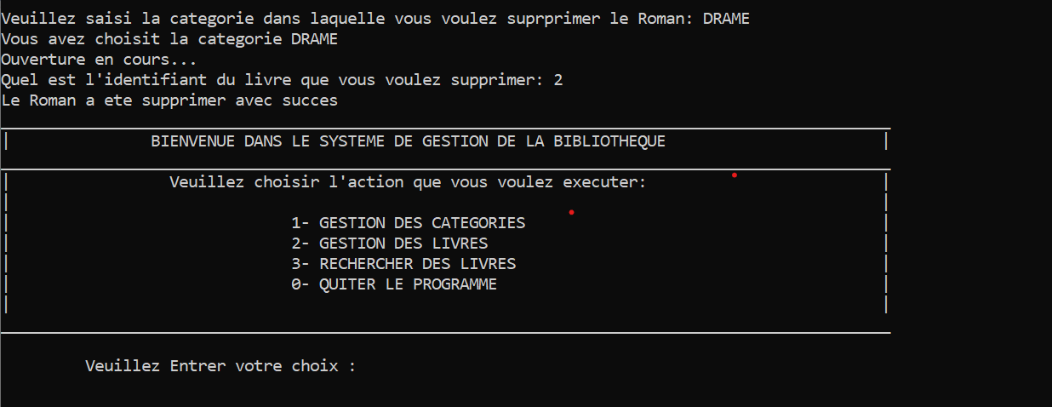
2-Supprimer un livre
Pour supprimer un livre dans votre répertoire ,vous devriez suivre les instruction suivante:
-Entrer d’abord la catégorie du livre(Assurez-vous d’entrer une catégorie existante)
-Veuillez entrer l’identifiant du livre
Ainsi vous recevrez un message indiquant la validation
De la suppression

Slide 10
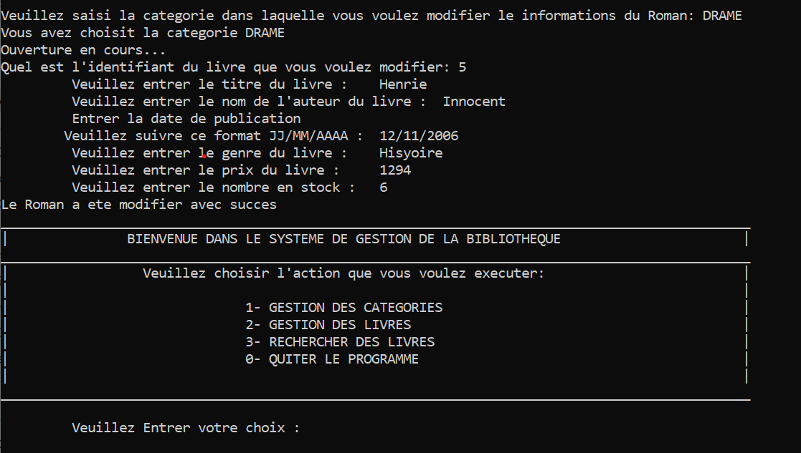
3-Modifier un livre
Pour modifier un livre dans votre répertoire ,vous devriez suivre les instruction suivante:
-Entrer d’abord la catégorie du livre puis l’identifiant du livre(Assurez-vous d’entrer une catégorie et un identifiant existante)
-Entrer ensuite le titre du livre:( ex: Henri)
-Entrer les nom de l’auteur: (ex: Innocent)
-La date de publication:(ex:12/11/2006)
-Le genre du livre:(e x: Hisyoire)
-Le prix du livre:(ex:1294)
-Enfin entrer le nombre de stock disponible(6)

Slide 11
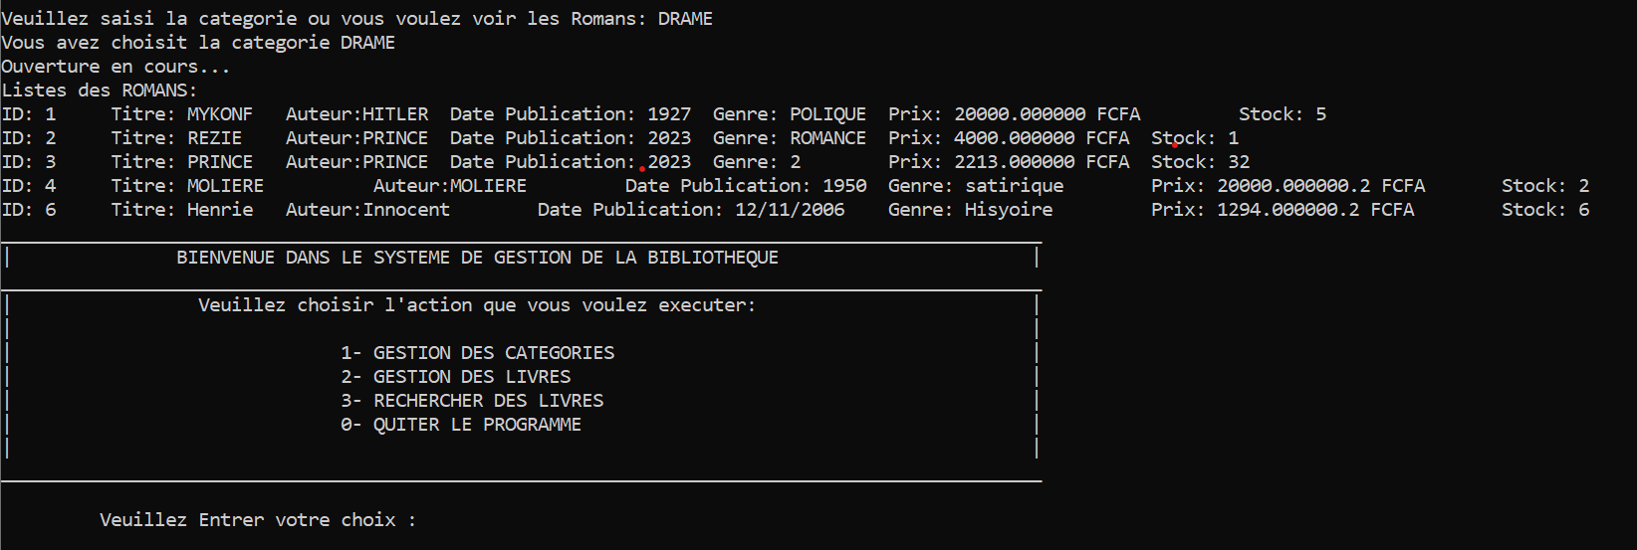
4-Afficher les informations du livre
Pour afficher les informations des différents livres du répertoire:
-Veuillez entrer la catégorie des livres à afficher:
Nb: Veuillez entrer une catégorie existante!

Slide 12
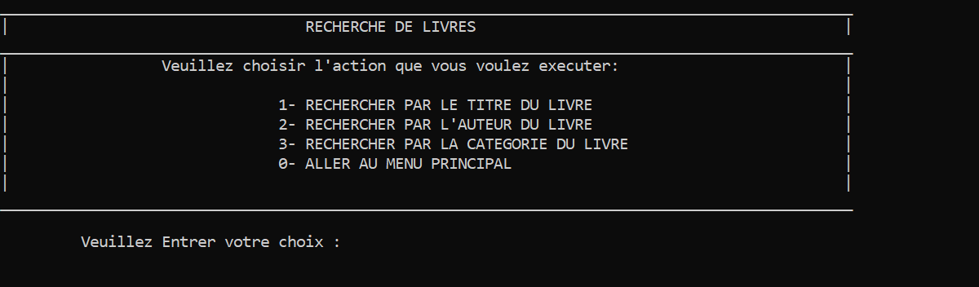
Recherche de livre
La gestion des livres offrent 4 options d’entrée:
1
RECHERCHE PAR TITRE DU LIVRE
2
RECHERCHE PAR AUTEUR DU LIVRE
3
RECHERCHE PAR LA CATEGORIE DU LIVRE
0
Aller au menu
Nb: Veuillez entrer votre choix

Slide 13
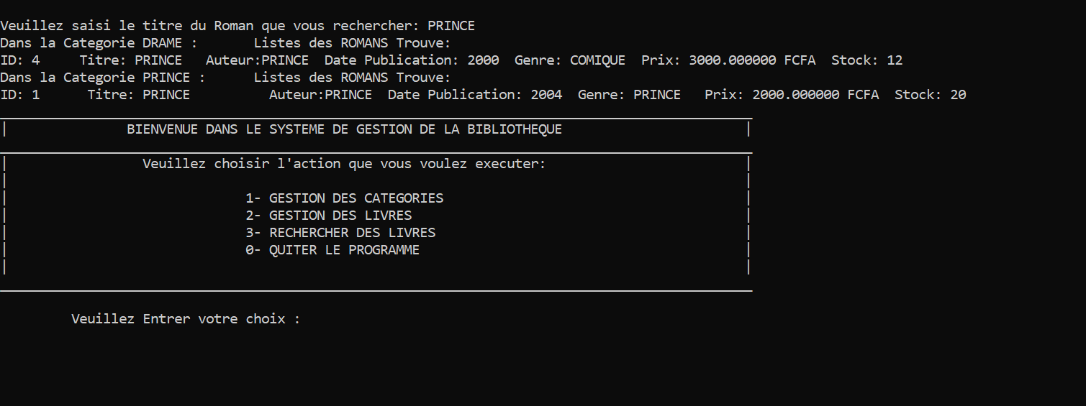
1-RECHERCHE PAR TITRE
Fonctionnement:
Pour effectuer une recherche par titre ,veuillez entrer le nom du titre:
Si le nom entré correspond à un titre enregistré dans le répertoire , le programme spécifie la ou les catégories concernées puis afficher les résultats correspondant.
Sinon un message notifie qu’aucun résultat ne correspond!

Slide 14
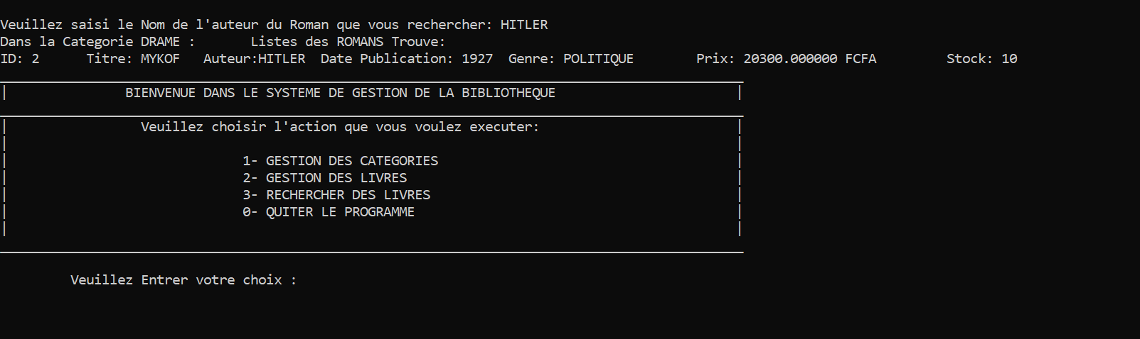
2-RECHERCHE PAR AUTEUR
Fonctionnement:
Pour effectuer une recherche par auteur ,veuillez entrer le nom de l’auteur:
Si le nom entré correspond à un auteur enregistré dans le répertoire , le programme spécifie la ou les catégories concernées puis afficher les résultats correspondant.
Sinon un message notifie qu’aucun résultat ne correspond! A ce nom d’auteur

Slide 15
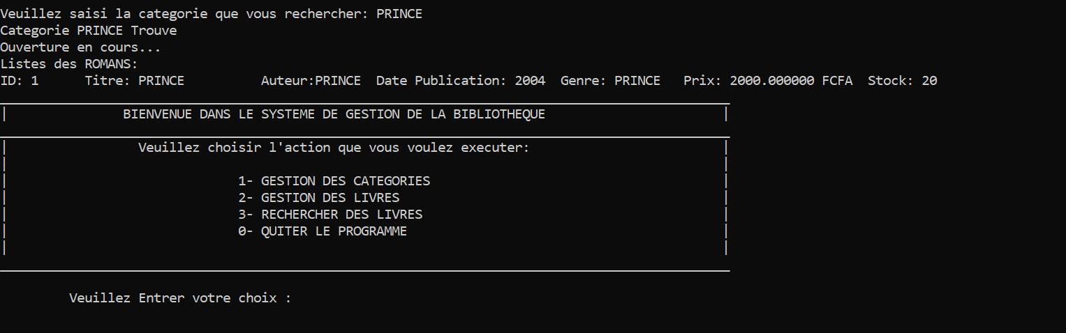
3-RECHERCHE PAR CATEGORIE
Fonctionnement:
Pour effectuer une recherche par auteur ,veuillez entrer le nom de la catégorie:
Si le nom entré correspond à un auteur enregistré dans le répertoire , le programme afficher les résultats correspondant.
Sinon un message notifie qu’aucun résultat ne correspond! A ce nom d’auteur

Slide 16
FIN! MERCI POUR L’ATTENTION

